Slide 1
TABAQUISMO Y MIR EN NUESTRO ÁREA: PREVALENCIA Y PERFIL
M.E.Ruiz Carretero, C. De Dios Calama, C. Montaño Montaño, C. CabanillasDíez-Madroñero, A. P. Arenas Polo, J. A. Riesco Miranda, A. Nacarino Burgos.
Servicio de Neumología del Hospital Universitario de Cáceres. Universidad de Extremadura.
La actitud del profesional sanitario ante las conductas de salud tiene un claro impacto en el comportamiento de la población general respecto a determinados hábitos.
Los objetivos de nuestro trabajo son estudiar la prevalencia y realizar un estudio descriptivo del perfil del fumador MIR en nuestro área.
Datos obtenidos en el mes de diciembre de 2021 mediante encuesta autoadministrada, para posteriormente analizar 12 variables epidemiológicas, clínicas y de actitud ante el tabaquismo. Analizados los datos con programa SPSS.
INTRODUCCIÓN
MATERIAL Y MÉTODOS

Slide 2
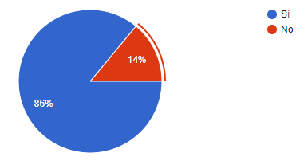
Se envían un total de 178 encuestas obteniendo un total de 94, lo que corresponde a un porcentaje de respuesta del 52.8.
RESULTADOS
CONCLUSIONES
5% exfumadores, 74% nunca fumadores. Prevalencia del 16% y la edad media de 27.3 +/- 14 (53% varones, 47% mujeres)
27% MIR primer y segundo año
87% del área médica y el 13% de otras áreas.
SEXO Y ESPECIALIDAD
El 40% o no quiere dejar de fumar o no se lo ha planteado.
El 20% de los fumadores no considera que su condición de profesional sanitario deba influir.
ACTITUD
El 67% fuma <10 cig/día, el 20% entre 10 y 20.
El 20% marihuana y el 33% también otro tipo de tabaco.
TIPO DE CONSUMO
PREVALENCIA
La prevalencia en nuestro área es del 16%, siendo el perfil del fumador un varón de 27 años, en 1º o 2º año de residencia, que fuma entre 10 y 20 cigarrillos al día, ha consumido marihuana o algún otro tipo de tabaco no convencional y quiere dejar de fumar.
1 de cada 5 fumadores considera que su condición de profesional sanitario no influye en su actitud ante el tabaquismo.

